Slide 1

ЧУВАШСКАЯ ВЫШИВКА
Фестиваль Чувашской культуры
Выполнила: старший воспитатель МБДОУ «Детский сад №160»
г. Чебоксары Чувашской Республики
Мишина Марина Александровна

Slide 2


Slide 3


Slide 4


Slide 5



Slide 6


Slide 7


Slide 8

Золотое блюдечко
По небу катается,
Людям улыбается
Что это?

Slide 9

Солнце

Slide 10


Slide 11

Звезда

Slide 12


Slide 13
Его весной и летом
Мы видели одетым,
А осенью с бедняжки
Сорвали все рубашки
Но зимние метели
В меха его одели

Slide 14


Slide 15

Дерево

Slide 16
С человеком очень дружит И ему надёжно служит, По хозяйству помогает. В сани он её впрягает, И -- с подковами копыта. В ней большая сила скрыта. Знаешь ты уже отгадку? Узнаёшь её ?

Slide 17



Slide 18



Slide 19

В нем живет моя родня,
Мне без нее не жить ни дня
В него стремлюсь всегда и всюду,
К нему дорогу не забуду.
Я без него дышу с трудом,
Мой кров, родимый, теплый…

Slide 20


Slide 21
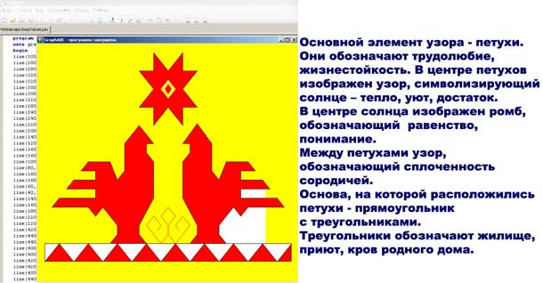

Slide 22
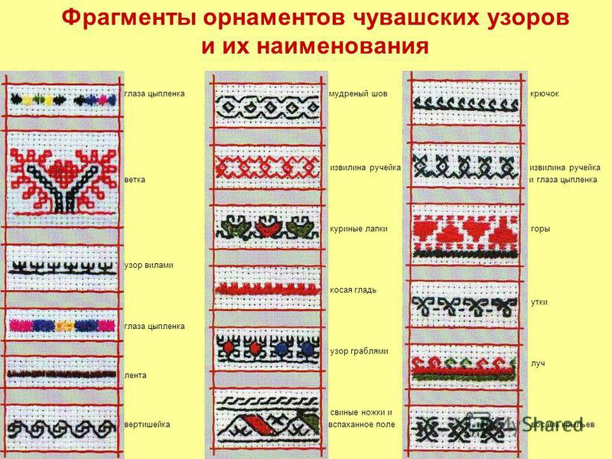

Slide 23
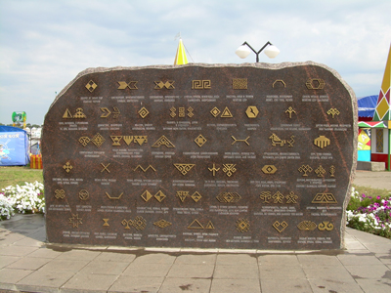

Slide 24
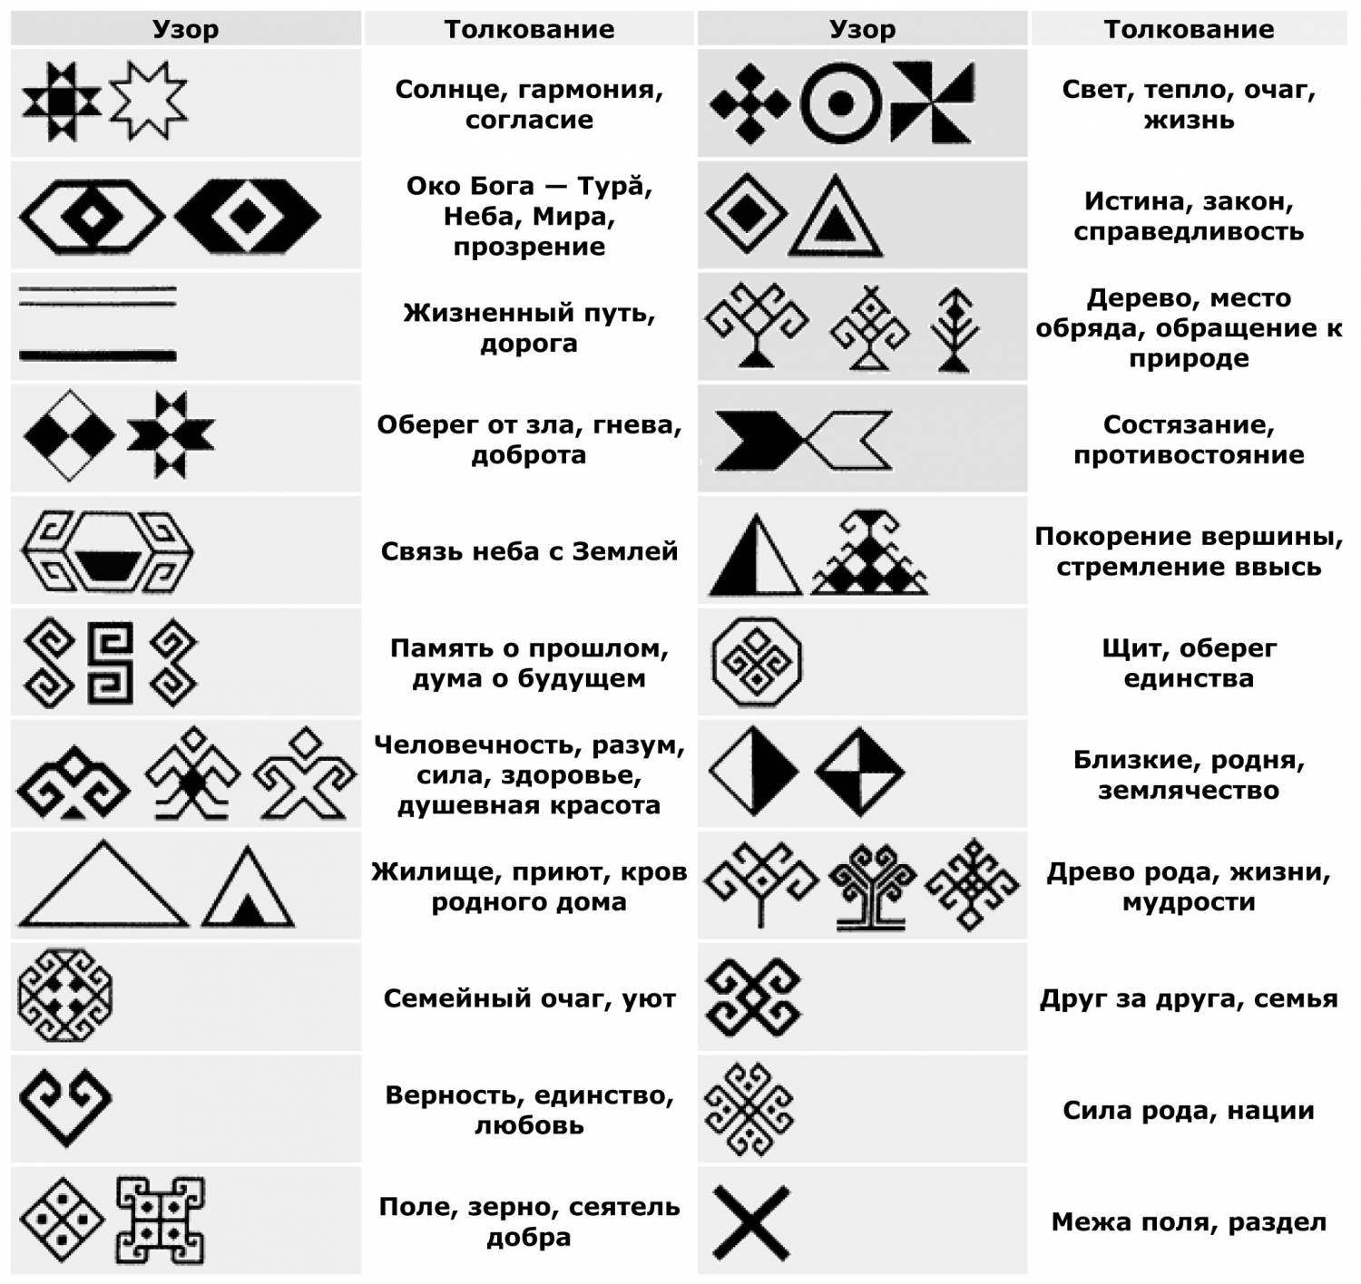

Slide 25


